Slide 1
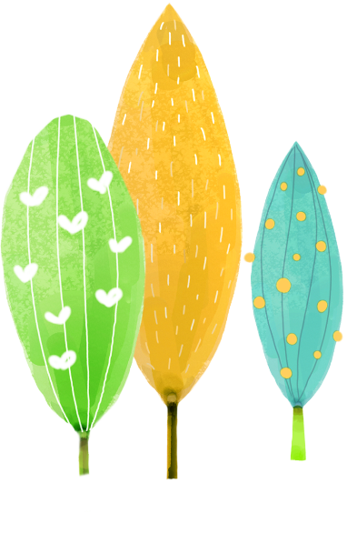
KÍNH CHÀO QUÝ THẦY CÔ ĐẾN THĂM VÀ DỰ GIỜ
LỚP 1C
Giáo viên: Nguyễn Thị Như Hoa
Notes:
更多模板请关注：https://haosc.taobao.com

Slide 2
Toán:
1. Khởi động:

Slide 3
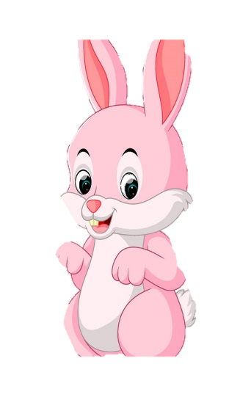
Thỏ ăn cà rốt:
39
47
37+10
69-30

Slide 4
Toán: Luyện tập chung ( tiết 3)

Slide 5
Toán: Luyện tập chung ( tiết 3)
1 Đặt tính rồi tính.
31 + 7 23 + 64
31 + 7 23 + 64

Slide 6
Toán: Luyện tập chung ( tiết 3)
2 Trong hai ngày, tráng sĩ uống hết 49 bầu nước. Ngày thứ nhất, tráng sĩ uống hết 25 bầu nước. Hỏi ngày thứ hai, tráng sĩ uống hết bao nhiêu bầu nước?
49 | - | 25 | = | 24
Ngày thứ hai tráng sĩ uống hết 24 bầu nước.

Slide 7
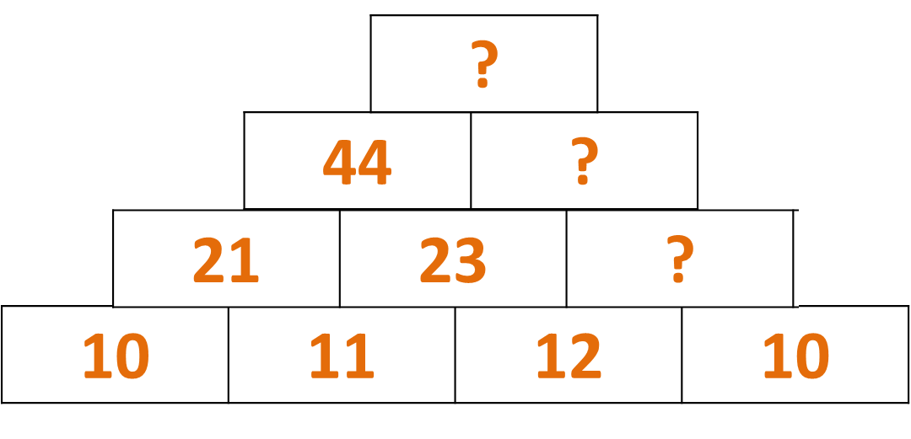
3 Số?
89
45
22

Slide 8
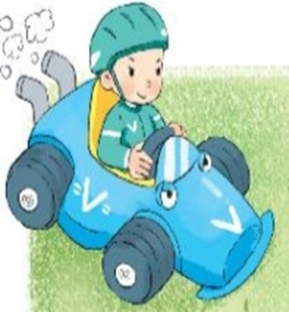
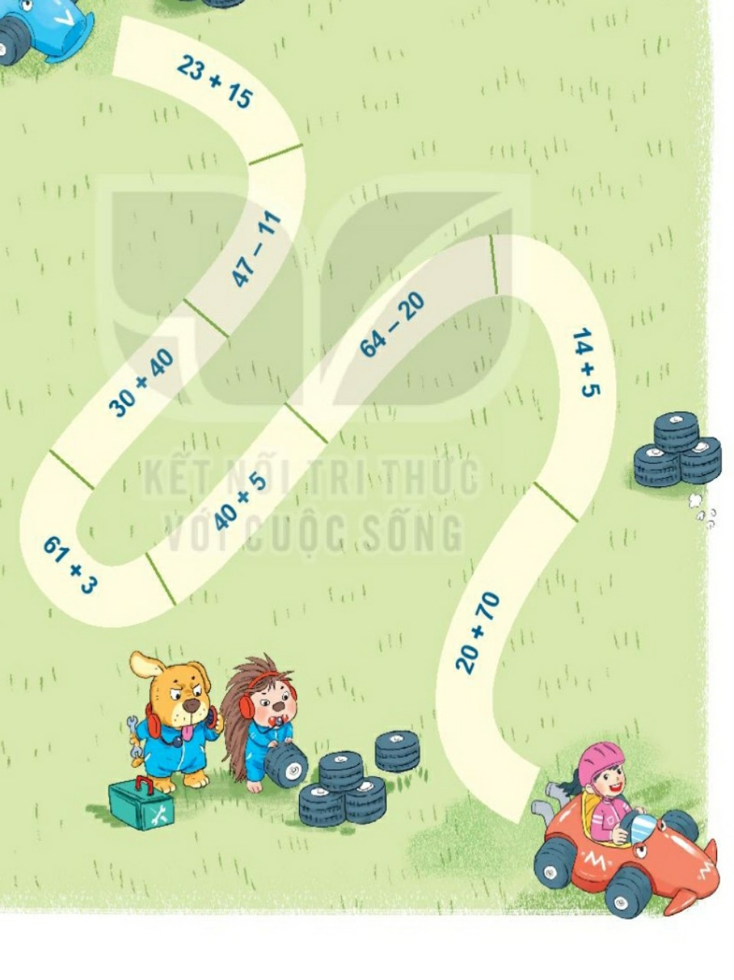
38
36
70
44
19
45
90
64
ĐÍCH

Slide 9
TIẾT HỌC KẾT THÚC
XIN CHÂN THÀNH CẢM ƠN QUÝ THẦY CÔ!

